Slide 1
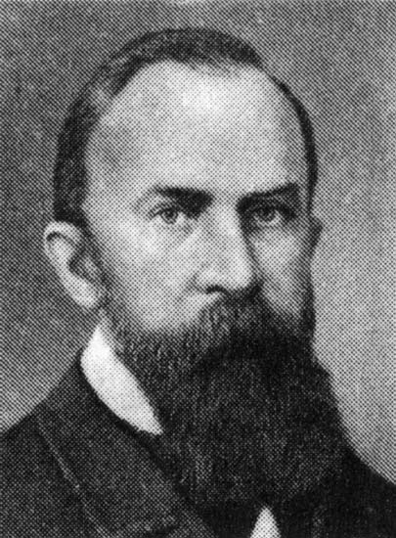
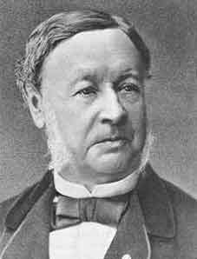
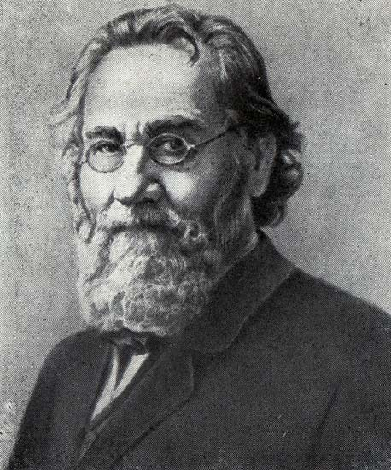
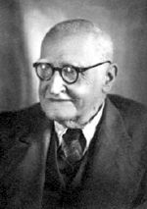
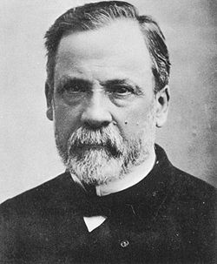
Вчені-біологи
Матеріали до уроків у 10 класі

Slide 2
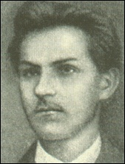
Бах
Олексій Миколайович
(1857 - 1946)
Засновник вітчизняної школи біохіміків, академік. Навчався в університеті св. Володимира. Як керівник міської організації партії "Народна воля" брав участь у революційному русі. Виступив ініціатором створення фізико-хімічного інституту ім. Л. Карпова, а згодом - Інституту біохімії АН СРСР. Основні напрямки досліджень пов'язані з фотосинтезом, окислювальними процесами в живій клітині й вивченням ферментів.

Slide 3
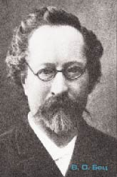
Бец
Володимир Олексійович
(1834 - 1894)
Український анатом і гістолог. Праці присвячені будові головного мозку, а саме відмінам у тонкій структурі – архітектоніці різних його ділянок. Відкрив рухову зону кори головного мозку і описав велетенські пірамідні нервові клітини. Вчений вивчав також морфологію остеогенезу та проблеми неврології.

Slide 4
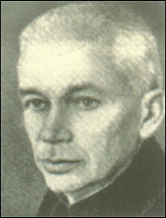
Богомолець
Олександр Олександрович
(1881 - 1946)
Вчений - патофізіолог, академік. Доклав чимало зусиль до створення Інституту експериментальної біології та патології Народного Комісаріату охорони здоров'я УРСР та Інституту клінічної фізіологи АН УРСР. Основні напрямки досліджень пов'язані з актуальними проблемами патологічної фізіології, ендокринології, обміну речовин, імунології, алергології, патології кровообігу, патогенезу шоку, механізму старіння організму.

Slide 5
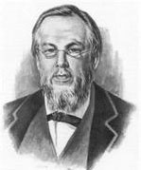
Боткін
Сергій Петрович
(1832 – 1889)
Російський лікар-терапевт. Створив учення, згідно якого організм являє собою єдине ціле, а головну роль в його життєдіяльності та зв’язках із довкіллям відіграє нервова система. Багато уваги приділяв жовчнокам’яній хворобі та вказав на роль інфекції в утворенні каменів. Детально описав вірусний гепатит.

Slide 6
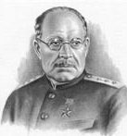
Бурденко
Микола Нілович
(1876 - 1946
Лікар-хірург. Засновник хірургічної школи експериментального напрямку, створив вчення про рану, запропонував ефективні методи хірургічного лікування бойових травм. В 1944 р. розробив інструкцію з профілактики і лікування шоку. У боротьбі з інфекцією в ранах вперше використовував антибіотики.

Slide 7
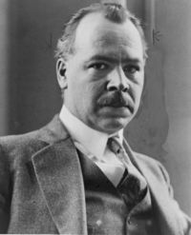
Вавілов
Микола Іванович
(1887 - 1943)
Радянський генетик, засновник сучасної наукової селекції. Організатор і керівник численних експедицій для вивчення культурної флори. Розробив вчення про імунітет рослин, сформулював закон гомологічних рядів спадкової мінливості, розробив вчення про центри походження культурних рослин. Створив школу вчених-рослинників, генетиків та селекціонерів.

Slide 8
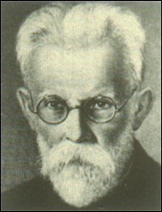
Вернадський
Володимир Іванович
(1863 - 1945)
Видатний учений, філософ і громадський діяч, організатор і перший президент УАН. Засновник в Україні геохімії, біогеохімії та радіогеології. Творець всесвітньо відомого вчення про ноосферу. Автор низки праць "Біосфера", "Наукова думка як планетне явище", "Досвід описової мінералогії“.

Slide 9
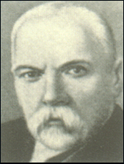
Волкович
Микола Маркіянович
(1858 - 1928)
Учений-хірург, академік ВУАН. У 1882 р. закінчив університет св. Володимира, в якому викладав до 1922. З 1923 - завідувач кафедри хірургії Київського відділення Головнауки Наркомосу України. Одним із перших в Україні опанував методику проведення найскладніших хірургічних операцій.

Slide 10
Гамалія
Микола Федорович
(1859 - 1949)
Радянський мікробіолог та епідеміолог, один із засновників радянської мікробіології і профілактичного напряму у вітчизняній медицині. Розробив засоби запобігання багатьом інфекційним захворюванням (сказ, чума, холера…), заклав основи вчення про бактеріофаг, опрацьовував проблеми мінливості мікробів та імунітету.

Slide 11
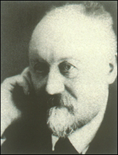
Заболотний
Данило Кирилович
(1866 - 1929)
Учений-мікробіолог, епідеміолог, один із засновників епідеміологічної школи. Основні напрямки досліджень пов'язані з вивченням чуми, холери, інших інфекційних захворювань. У 1893 р., вивчаючи холеру, Д.Заболотний у лабораторії професора В. Підвисоцького в Києві провів разом з І.Савченком на собі небезпечний експеримент. Здійснивши завчасно імунізацію, він випив живу холерну культуру, чим довів ефективність щеплення.

Slide 12
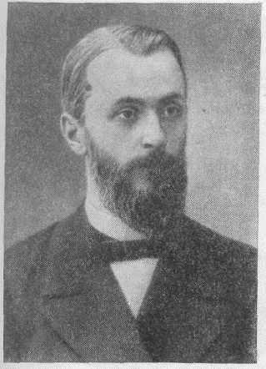
Івановський
Дмитро Йосипович
(1864 - 1920)
Радянський фізіолог рослин і мікробіолог, засновник вірусології. Вивчав захворювання тютюну, відкрив і описав захворювання небактеріальної природи, що згодом названо вірусом. Проводив дослідження з мікробіології грунту, спиртового бродіння.

Slide 13
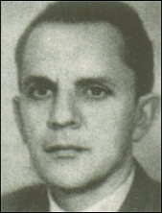
Кавецький
Ростислав Євгенович
(1879 - 1978)
Учений - патофізіолог, академік АН УРСР. Основні напрямки досліджень пов'язані з проблемами реактивності організму - розробленням тестів визначення та методів ії підвищення, теоретичних і прикладних проблем онкології. Вперше запропонував лікування пухлин за допомогою лазерів.

Slide 14
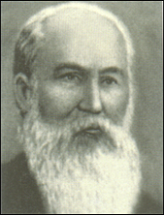
Кащенко
Микола Феофанович
(1855 - 1935)
Учений-біолог, ембріолог, селекціонер, академік УАН. Виступив ініціатором створення Зоологічного музею (1919-1926) та акліматизаційного саду (1913 - 1931). Основні напрямки досліджень пов'язані з вивченням проблем ембріології хребетних тварин і людини, гістології, мікроскопічної техніки, теріології, герпетології, акліматизації та селекції рослин.

Slide 15
Ковалевський
Володимир Онуфрійович
(1842 - 1883)
Радянський природознавець, засновник еволюційної палеонтології. Обгрунтував вчення про адаптивну і неадаптивну еволюцію організмів, розробив питання стратиграфії мезозойських та кайнозойських відкладів.

Slide 16
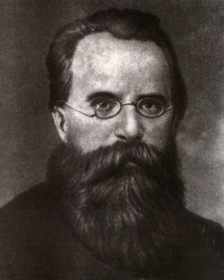
Ковалевський
Олександр Онуфрійович
(1840 - 1901)
Радянський зоолог-еволюціоніст, один із засновників порівняльної ембріології й фізіології, експериментальної та еволюційної гістології. Вивчав зародковий розвиток безхребетних та деяких хребетних. Розробив вчення про зародкові листки та показав спільність закономірностей розвитку хребетних та безхребетних, довів еволюційну спорідненість цих груп тварин.

Slide 17
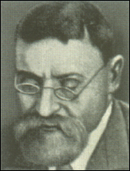
Корчак-Чепурківський
Авсентій Васильович
(1857 - 1947)
Учений - гігієніст, епідеміолог, академік. Очолював кафедру народного здоров'я, а згодом кафедру гігієни й санітарії ВУАН. В 1934 - 1938 рр. завідував відділом Інституту демографії та санітарної статистики. Основні напрямки досліджень пов'язані з проблемами епідеміології та санітарного стану населення.

Slide 18
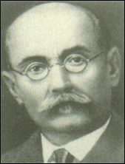
Липський
Володимир Іполитович
(1863 - 1937)
Учений-ботанік, академік УАН. Основні напрямки досліджень були пов'язані з флористикою, систематикою, географією вищих рослин, гербарною справою, принципами організації ботанічних садів, історією ботаніки. Здійснив експедиції в різні регіони України, описав чотири нові роди та понад 220 нових видів і різновидів рослин. Дослідження водоростей Чорного моря в 1930 - 1931 рр. сприяли створенню першого в Україні заводу з виробництва йоду. Його іменем названо 45 нових видів рослин.

Slide 19
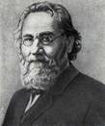
Мечников
Ілля Ілліч
(1843 - 1916)
Російський та український біолог, один із засновників ембріології, імунології та мікробіології. Відкрив явище фагоцитозу, за що йому було присуджено Нобелівську премію. Приділяв велику увагу розробці проблем імунітету, довголіття, вивченню таких інфекційних хвороб як холери, черевного тифу, сифілісу, туберкульозу….

Slide 20

Мічурін
Іван Володимирович
(1855 - 1935)
Учений у галузі генетики й селекції. Він довів, що акліматизація плодових рослин можлива лише способом насінного розмноження їх у нових районах. Розробив принципи гібридизації географічно віддалених форм організмів та створив вчення про виховання гібридів (метод Ментора).

Slide 21
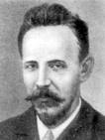
Навашин
Сергій Гаврилович
(1857 - 1930)
Учений у галузі ембріології та цитології рослин. Відкрив подвійне запліднення у покритонасінних рослин. Вивчав будову клітинного ядра і хромосом рослин на цитологічному рівні. Заклав основи вчення про каріологію.

Slide 22
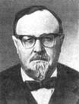
Опарін Олександр Іванович
(1894 - 1980)
Біохімік, засновник науково-обгрунтованої теорії походження життя на Землі. За цією теорією життя на планеті – результат еволюції вуглецевих сполук. Запропонував теорію оборотності ферментативних реакцій у живій рослині.

Slide 23
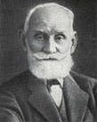
Павлов Іван Петрович
(1849 - 1936)
Засновник найбільшої у Росії фізіологічної школи. Наукова діяльність розвивалась по трьох напрямках: фізіології кровообігу, фізіології травлення та вищої нервової діяльності. Він є одним із засновників вчення про нервізм. Лауреат Нобелівської премії.

Slide 24
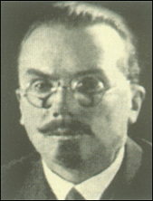
Палладін
Олександр Володимирович
(1885 - 1972)
Учений-біохімік, один із засновників вітчизняної наукової біохімічної школи, академік АН. Основні напрямки досліджень пов'язані з біохімією нервової системи та м'язової діяльності. Першим розпочав біохімічні дослідження вітамінів.

Slide 25
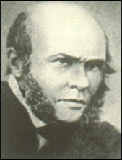
Пирогов
Микола Іванович
(1810 - 1881)
Видатний хірург і анатом, засновник воєнно-польової хірургії, педагог, громадський діяч. Автор низки фундаментальних праць із топографічної анатомії людського тіла. Учасник Кримської війни 1853-1856 рр. Організатор медичної допомоги пораненим воїнам. У 1858-1861-"попечитель" Київського навчального округу. Разом із професором П.Павловим заснував перші недільні школи для дорослих.

Slide 26
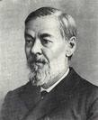
Сєченов Іван Михайлович
(1829 - 1905)
Засновник вітчизняної фізіології та матеріалістичної психології. Його праці з фізіології нервової системи. Він вперше виявив явище гальмування в ЦНС та встановив закономірності рефлекторної діяльності мозку. Створив вчення про гази крові. Виконував роботи з природи стомлення, обгрунтував доцільність 8-годинного робочого дня та довів ефективність активного відпочинку.

Slide 27
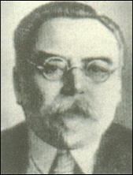
Стражеско
Микола Дмитрович
(1876 - 1952)
Вчений-терапевт, академік, засновник однієї з провідних терапевтичних шкіл. 3 1936 р. очолював Український науково-дослідний інститут клінічної медицини. Основні напрямки досліджень пов'язані з проблемами фізіології та патології травлення, недостатності кровообігу, хронічної інфекції, алергії, ревматизму та туберкульозу. Разом з В.Образцовим уперше в світі поставив прижиттєвий діагноз тромбозу вінцевих судин серця.

Slide 28
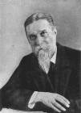
Тімірязєв Климент Аркадійович
(1843 - 1920)
Природодослідник-дарвініст, один із засновників школи фізіології рослин. Основні праці присвячені експериментальній і теоретичній розробці проблеми фотосинтезу. Його дослідження мало важливе значення в обгрунтуванні вчення про єдність і зв’язок живої і неживої матерії в кругообігу речовин і енергії в природі.

Slide 29
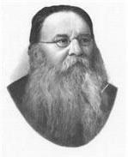
Ухтомський
Олексій Олексійович
(1875 – 1942)
Відомий фізіолог. Досліджував проблеми фізіології нервової системи. Створив учення про домінанту як головного принципу роботи нервових центрів та організації поведінки. Вивчав можливості використання психоаналізу в його взаємодії з фізіологією нервової системи. У 1928 р. опублікував книгу «Психоаналіз та фізіологічна теорія поведінки».

Slide 30

Фольборт Георгій Володимирович
(1885 - 1960)
Український фізіолог. Основні праці присвячені фізіології травлення, кровообігу, ВНД. Відкрив вплив симпатичних нервів на секреторну діяльність шлунка. Створив вчення про фізіологію процесів виснаження і відновлення. Відкрив негативні (гальмівні) рефлекси.

Slide 31
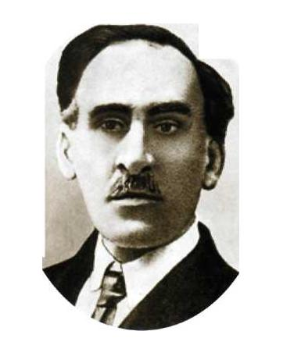
Фомін Олександр Васильович
(1869 - 1935)
Український ботанік. Праці з питань систематики рослин, зокрема папоротеподібних. Організував систематичне вивчення флори спорових рослин. Розробив перше ботанічне районування території України.

Slide 32

Холодний Микола Григорович
(1882 - 1953)
Український ботанік та мікробіолог. Його праці присвячені питанням фізіології, анатомії та екології рослин, мікробіології, фітогенних речовин атмосфери, виникнення життя на Землі. Він є одним із засновників вчення про фітогормони.

Slide 33
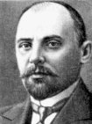
Чаговець Василь Юрійович
(1882 - 1953)
Український фізіолог, один із засновників електрофізіології. Основні праці присвячені дослідженню фізико-хімічної природи електричних потенціалів у живих тканинах та механізмів їх електричного подразнення.

Slide 34
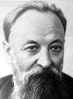
Чаговець Ростислав Всеволодович
(1904 - 1982)
Український біохімік, його основні праці з питань біохімії м’язів, біохімії вітаміновмісних ферментів. Вивчав взаємозумовленість м’язової роботи, умов відпочинку і тренування. Він довів, що вітаміни впливають на метаболізм. Розробив теорію еволюції вітамінів.

Slide 35
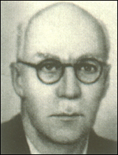
Шмальгаузен
Іван Іванович
(1884 - 1963)
Учений-зооморфолог, академік. Народився в Києві. В 1907 р. закінчив університет св.Володимира. У 1930 - 1941 - директор Інституту зоології та біології АН УРСР (з 1939 - Інститут зоології), в 1936 - 1948 - директор Інституту еволюційної морфології АН СРСР. Основні напрямки досліджень пов'язані з питаннями еволюційної морфології, експериментальної зоології, вивченням закономірностей росту, проблемою кореляції, філогенії тварин, біокібернетикою.

Slide 36
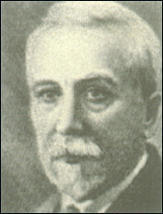
Яновський
Феофіл Гаврилович
(1860 - 1928)
Учений-терапевт, академік, один із засновників вітчизняної школи терапевтів. Закінчив університет св. Володимира. З 1921 р. завідував кафедрою терапії Київського медичного інституту. Досліджував клініку туберкульозу легень, хвороби нирок , питання клінічної бактеріології, фізіології та патології травлення, патології кровообігу.

Slide 37
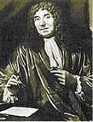
Антоні ван Левенгук
(1632 - 1723)
Голландський природознавець, засновник наукової мікроскопії. Опанував мистецтво шліфування оптичних скелець і виготовляв лінзи, які збільшували у 300 разів. За допомогою таких лінз спостерігав мікроскопічні організми – бактерії, рух крові у капілярах, еритроцити, окремі рослинні і тваринні клітини, яйця і зародки. Вперше описав партеногенез.

Slide 38
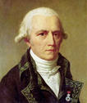
Жан Батіст Ламарк
(1744 - 1829)
Французький природознавець, засновник першої цілісної теорії еволюції. Заклав основні принципи систематики рослин. Подав систематичний опис і класифікацію тварин, що відображає поступове ускладнення організації живих істот від найпростіших до людини. Вперше поділив тварин на безхребетних і хребетних. Поклав початок зоопсихології.

Slide 39
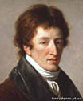
Жорж Кюв’є
(1769 - 1832)
Французький природознавець. Праці стосуються порівняльної анатомії, палеонтології та систематики тваринного світу. Запропонував застосовувати порівняльно-анатомічний принцип у вивченні будови органів, відкрив явище кореляції, описав багато вимерлих видів. Розвинув метафізичне вчення про провідну роль катастроф в історії Землі.

Slide 40
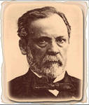
Пастер Луї
(1822 - 1895)
Французький мікробіолог, засновник сучасної медичної мікробіології та імунології. Встановив, що бродіння спричиняється діяльністю різних видів мікроорганізмів, відкрив явище анаеробізму. Розробив методи запобіжних щеплень проти ряду інфекційних захворювань. Профілактична вакцинація набула великого поширення.

Slide 41
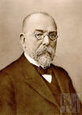
Роберт Кох
(1843 - 1910)
Німецький мікробіолог, один із засновників бактеріології та епідеміології. Наукові праці присвячені вивченню етіології сибірської виразки, інфекцій ран, туберкульозу, холери. Запропонував ряд методів мікробіологічних досліджень, способи дезінфекції, винайшов препарат для лікування туберкульозу.

